Slide 1

Ondernemingsraad
IGSD Steenwijkerland & Westerveld

Slide 2

Hoe het (N)ooit begon
Adviezen directeuren IGSD – NWG in de wind geslagen
Advies Deloitte naast zich neergelegd
Rapport Radar naast zich neergelegd
Plan van doen niet aangenomen
Plan samenwerken aan samenwerkenniet aangenomen
Implementatieplan niet aangenomen
Commercieel plan niet aangenomen
Advies Bor Veen
Plan van Aanpak!

Slide 3

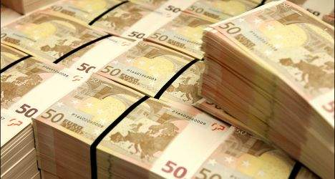
Afgelopen 4 jaar
Afscheid genomen van
Henk Nijmeijer
Koene Pit
Dianne Kortschot
Leo Koopal

Slide 4
Negatieve Beeldvorming
Hoge afkoopsommen
Dure Lease auto’s
Moeilijke tot niet uitvoerbare plannen
Oud bestuur wat niet voor zijn organisatie stond
Personeel on-hold
Negatieve persberichten
Personeel vangt (negatieve) klappen op
Winkel blijft wel open!
Klant wordt wel bediend!

Slide 5
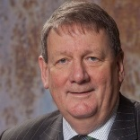

Opdracht Gerrit van Hofwegen
Brengen van Rust
Aansturen IGSD & NWG
Aansturen MT
Samenwerking sub regio’s
Advies – plan voor bestendige organisaties

Slide 6
Vertrouwen Ondernemen Verbinden

Slide 7
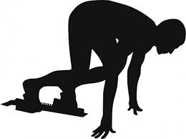
Organisaties in de startblokken
Plan van Aanpak wordt gedragen door
Dagelijks & Algemeen Bestuur IGSD
RvC NWG
MT
Beide ORén
Gehele personeel
Participatiewet

Slide 8

Positief in het nieuws!
Laten we een voortrekkers rol in de regio pakken
Laten we bedienen wie hier om vraagt
Investeer in de organisatie
Investeer in de klant
Investeer in de gemeente
Investeer in de toekomst

Slide 9


Slide 10
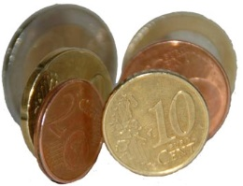
Investeren
Een nieuwe start kost geld
Een organisatie onderhouden kost geld
Ja, en een sociale dienst kost geld
Maar dit plan levert ook iets op!
Niets doen is geen optie!

Slide 11


Niet investeren geen optie
Dan richten wij ons op de korte termijn
De jaarlijkse kosten zullen toenemen
Geen aansluiting bij de regio
Wie wordt de 6e directeur van de IGSD/ NWG? We zitten nu, in afwachting van het plan, ook zonder directeur

Slide 12

2016
Wij staan nu als organisaties stil
Hebben vier jaar ellende gehad
Wij willen aan de slag!
Wij willen gehoord worden!
Wij willen gesteund worden!
Wij willen af van het onjuiste imago!

Slide 13
Onze bonus!
Wij staan te popelen om van start te gaan
Met de klant en door de klant
Met en deels door de ondernemers
In de regio en mogelijk ook daar buiten
Wij willen aan de slag met Het Plan van Aanpak! Samen met Gerrit van Hofwegen, het DB, MT, personeel, ondernemers en de klant

Slide 14

Maak het verschil!
Stap over de schaduw
Stap over oud zeer
Durf vooruit te denken
Durf vertrouwen uit te spreken
Maak het verschil!
Ga voor uw burgers staan!
Geef die klap – geef uw stem

Slide 15



Raad, maak het verschil!

Slide 16
Gemeenteraad
Ik wil u bedanken voor uw inzet
Uw zorgvuldigheid
En betrokkenheid
En vertrouw op een toekomst bestendige organisatie
En uw ondersteuning ten opzichte van de burgers van de gemeente Steenwijkerland

Slide 17

Maak het verschil!

